Slide 1
تجزیه و تحلیل بارفیکس دست باز

Slide 2
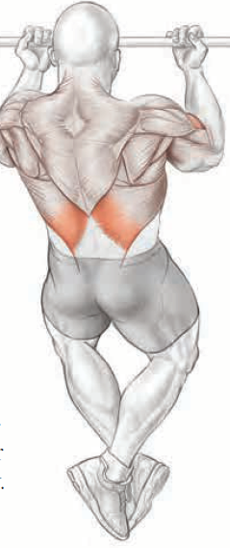
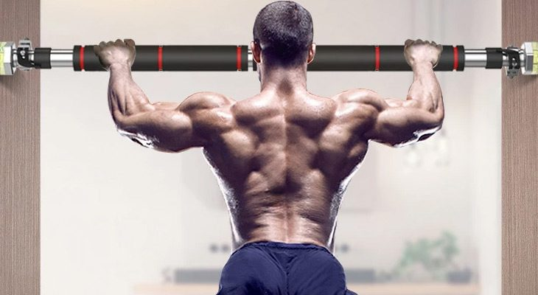
تفاوت بارفیکس دست باز با بارفیکس دست جمع
گرفتن میله به صورتی که کف دست ها رو به سمت خود فرد قرارداشته باشد و دست ها نزدیک به هم باشند، موجب اجرای حرکت از طریق انجام بازشدن شانه (اکستنشن) به جای نزدیک کردن شانه (ادداکشن) می شود. این نحوه گرفتن دست ها موجب درگیری بیشتر عضله دوسربازویی طی حرکت می شود. در بارفیکس دست باز، حرکت نزدیک شدن شانه(ادداکشن) رخ می دهد و در درگیری دوسربازویی کمتر است.

Slide 3
تجزیه‌وتحلیل حرکت بارفیکس
فاز اول: حرکت به‌طرف بالا (مرحله انقباض درون‌گرایی)
فاز دوم: حرکت برگشت به وضعیت شروع (مرحله انقباض برون‌گرایی).

Slide 4
فاز اول: بالارفتن | آنالیز حرکت | مفصل 1
 | مفاصل | آرنج
 | حرکت مفصل | خم کردن
 | عضلات حرکت دهنده | دوسربازویی، بازویی قدامی و بازویی زنداعلایی به‌طور درون‌گرایی منقبض می‌شوند.

Slide 5
فاز اول: بالارفتن | آنالیز حرکت | مفصل 2
 | مفاصل | شانه
 | حرکت مفصل | نزدیک کردن و کمی بازشدن
 | عضلات حرکت دهنده | پشتی بزرگ، گردبزرگ، سینه ای بزرگ، دلتوئید خلفی، سر دراز عضله سه سربازویی به‌طور درون‌گرایی منقبض می‌شوند.

Slide 6
فاز اول: بالارفتن | آنالیز حرکت | مفصل 3
 | مفاصل | کتف
 | حرکت مفصل | چرخش پایینی، نزدیک کردن، پایین آوردن
 | عضلات حرکت دهنده | ذوزنقه میانی و تحتانی، متوازی الاضلاع، سینه ای کوچک به‌طور درون‌گرایی منقبض می‌شوند.

Slide 7
فاز دوم: پایین رفتن | آنالیز حرکت | مفصل 1
 | مفاصل | آرنج
 | حرکت مفصل | بازکردن
 | عضلات حرکت دهنده | عضلات خم کننده مفصل آرنج به‌طور برون‌گرایی منقبض می‌شوند.

Slide 8
فاز دوم: پایین رفتن | آنالیز حرکت | مفصل 2
 | مفاصل | شانه
 | حرکت مفصل | دورکردن شانه و کمی خم کردن شانه
 | عضلات حرکت دهنده | عضلات نزدیک کننده و بازکننده مفصل شانه به‌طور برون‌گرایی منقبض می‌شوند.

Slide 9
فاز دوم: پایین رفتن | آنالیز حرکت | مفصل 3
 | مفاصل | کتف
 | حرکت مفصل | چرخش بالایی، دورکردن، بالا آوردن
 | عضلات حرکت دهنده | ذوزنقه، متوازی الاضلاع، سینه ای کوچک به طور برونگرایی منقیض می شوند.

Slide 10
بارفیکس نمونه از اهرم نوع سوم در بدن است.

Slide 11
بارفیکس در سطح ساجیتال اتفاق میفتد.

Slide 12
تجزیه تحلیل بیومکانیکی
فاز اول: حرکت به‌طرف بالا | زاویه
خم شدن آرنج | 145 درجه
نزدیک کردن آرنج | برگشت از وضعیت دورشدن شانه

Slide 13
تجزیه تحلیل بیومکانیکی
فاز دوم: حرکت به‌طرف پایین | زاویه
بازشدن آرنج | صفر درجه
دورشدن شانه | 180 درجه

